Slide 1
2.3 残差分析
前面主要假设: 线性, 误差独立同正态分布.
问题1: 针对实际数据，如何考察这些特点；
问题2: 若不满足， 如何调整使其符合或近似符合.
方法：从残差出发，分析误差项假定的合理性以及线性回归关系假定的可行性等，称为残差分析

Slide 2
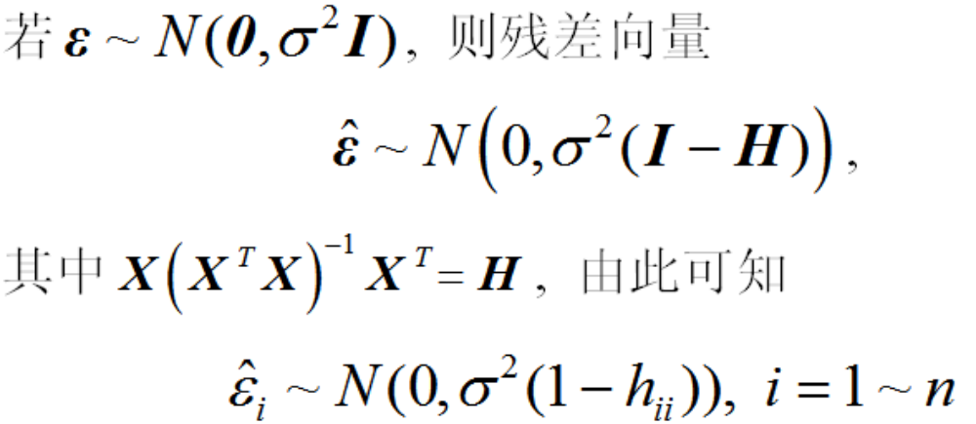
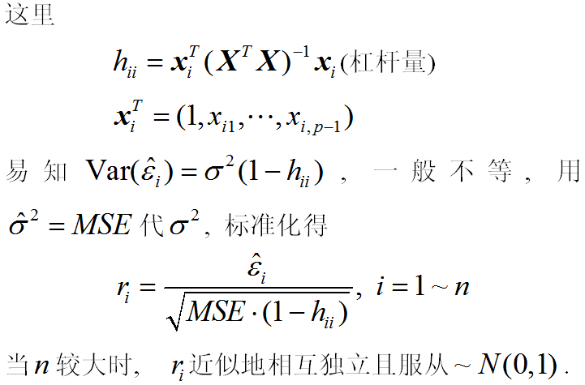
2.3.1 误差项的正态性检验
1. 学生化残差(残差除以它的标准差的估计值)

Slide 3
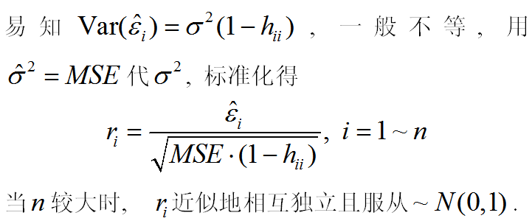

Slide 4

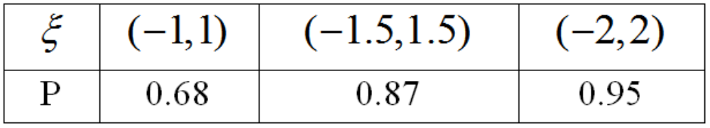
2 残差正态性的频率检验
基本思想:
在一些范围内的学生化残差频率与标准正态频率作比较。
若二者差异较大，则认为残差不服从正态分布，否则无理由拒绝误差项独立同正态分布的假设。
实际应用中，取具有代表性的区间比较学生化残差频率与N(0,1)分布的概率。
设 , 则
若学生化残差r_{i}也有类似的结果, 则认可为正态.

Slide 5
'序号' 'y的真实值' 'y的估计值' '残差' '杠杆量hii' '学生化残差ri'
[ 1] [ 33.2000] [ 32.4337] [ 0.7663] [ 0.1840] [ 0.4900]
[ 2] [ 40.3000] [ 38.4113] [ 1.8887] [ 0.0592] [ 1.1247]
[ 3] [ 38.7000] [ 38.8426] [-0.1426] [ 0.1312] [ -0.0883]
[ 4] [ 46.8000] [ 43.5689] [ 3.2311] [ 0.0702] [ 1.9354]
[ 5] [ 41.4000] [ 42.1601] [-0.7601] [ 0.2044] [ -0.4922]
[ 6] [ 37.5000] [ 36.2864] [ 1.2136] [ 0.1467] [ 0.7588]
[ 7] [ 39] [ 41.1984] [-2.1984] [ 0.1188] [ -1.3526]
[ 8] [ 40.7000] [ 38.7414] [ 1.9586] [ 0.1795] [ 1.2489]
[ 9] [ 30.1000] [ 30.2983] [-0.1983] [ 0.2426] [ -0.1316]
[ 10] [ 52.9000] [ 51.7595] [ 1.1405] [ 0.2916] [ 0.7827]
[ 11] [ 38.2000] [ 37.3003] [ 0.8997] [ 0.0823] [ 0.5424]
[ 12] [ 31.8000] [ 35.0506] [-3.2506] [ 0.1280] [ -2.0106]
[ 13] [ 43.3000] [ 43.9911] [-0.6911] [ 0.3314] [ -0.4882]
[ 14] [ 44.1000] [ 44.3808] [-0.2808] [ 0.0954] [ -0.1705]
[ 15] [ 42.8000] [ 44.1952] [-1.3952] [ 0.1888] [ -0.8947]
[ 16] [ 33.6000] [ 34.3227] [-0.7227] [ 0.1514] [ -0.4531]
[ 17] [ 34.2000] [ 34.0510] [ 0.1490] [ 0.2653] [ 0.1004]
[ 18] [ 48] [ 47.5765] [ 0.4235] [ 0.1516] [ 0.2655]
[ 19] [ 38] [ 41.2724] [-3.2724] [ 0.1901] [ -2.1001]
[ 20] [ 35.9000] [ 34.6987] [ 1.2013] [ 0.2065] [ 0.7789]
[ 21] [ 40.4000] [ 41.3355] [-0.9355] [ 0.1187] [ -0.5756]
[ 22] [ 36.8000] [ 38.2754] [-1.4754] [ 0.1363] [ -0.9169]
[ 23] [ 45.2000] [ 44.4585] [ 0.7415] [ 0.2155] [ 0.4835]
[ 24] [ 35.1000] [ 33.3908] [ 1.7092] [ 0.1106] [ 1.0468]
例2.5 对例2.3, 检验误差正态性假定的合理性.
解
（1）调用Matlab(example2_5)程序, 得表2.6。
'序号' 'y的真实值' 'y的估计值' '残差r' '杠杆量hii' '学生化残差ri'
[ 1] [ 33.2000] [ 32.4337] [ 0.7663] [ 0.1840] [ 0.4900]
[ 2] [ 40.3000] [ 38.4113] [ 1.8887] [ 0.0592] [ 1.1247]
[ 3] [ 38.7000] [ 38.8426] [-0.1426] [ 0.1312] [ -0.0883]
[ 4] [ 46.8000] [ 43.5689] [ 3.2311] [ 0.0702] [ 1.9354]
[ 5] [ 41.4000] [ 42.1601] [-0.7601] [ 0.2044] [ -0.4922]
[ 6] [ 37.5000] [ 36.2864] [ 1.2136] [ 0.1467] [ 0.7588]
[ 7] [ 39] [ 41.1984] [-2.1984] [ 0.1188] [ -1.3526]
[ 8] [ 40.7000] [ 38.7414] [ 1.9586] [ 0.1795] [ 1.2489]
[ 9] [ 30.1000] [ 30.2983] [-0.1983] [ 0.2426] [ -0.1316]
[ 10] [ 52.9000] [ 51.7595] [ 1.1405] [ 0.2916] [ 0.7827]
[ 11] [ 38.2000] [ 37.3003] [ 0.8997] [ 0.0823] [ 0.5424]
[ 12] [ 31.8000] [ 35.0506] [-3.2506] [ 0.1280] [ -2.0106]
[ 13] [ 43.3000] [ 43.9911] [-0.6911] [ 0.3314] [ -0.4882]
[ 14] [ 44.1000] [ 44.3808] [-0.2808] [ 0.0954] [ -0.1705]
[ 15] [ 42.8000] [ 44.1952] [-1.3952] [ 0.1888] [ -0.8947]
[ 16] [ 33.6000] [ 34.3227] [-0.7227] [ 0.1514] [ -0.4531]
[ 17] [ 34.2000] [ 34.0510] [ 0.1490] [ 0.2653] [ 0.1004]
[ 18] [ 48] [ 47.5765] [ 0.4235] [ 0.1516] [ 0.2655]
[ 19] [ 38] [ 41.2724] [-3.2724] [ 0.1901] [ -2.1001]
[ 20] [ 35.9000] [ 34.6987] [ 1.2013] [ 0.2065] [ 0.7789]
[ 21] [ 40.4000] [ 41.3355] [-0.9355] [ 0.1187] [ -0.5756]
[ 22] [ 36.8000] [ 38.2754] [-1.4754] [ 0.1363] [ -0.9169]
[ 23] [ 45.2000] [ 44.4585] [ 0.7415] [ 0.2155] [ 0.4835]
[ 24] [ 35.1000] [ 33.3908] [ 1.7092] [ 0.1106] [ 1.0468]

Slide 6
（2）求出的学生化残差r_{i}：
ξ | (-1,1) | (-1.5,1.5) | (-2,2)
p | 0.7083 | 0.8750 | 0.9167
设 , 则
与N(0,1)的概率类似. 无理由拒绝误差项正态假设.

Slide 7
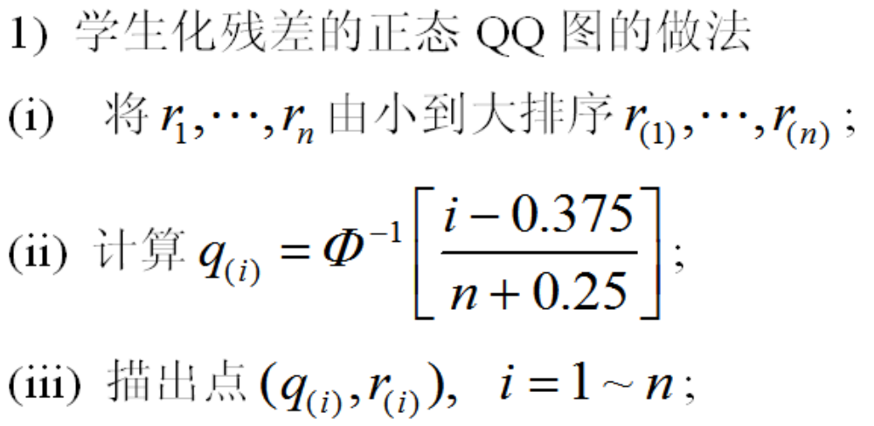
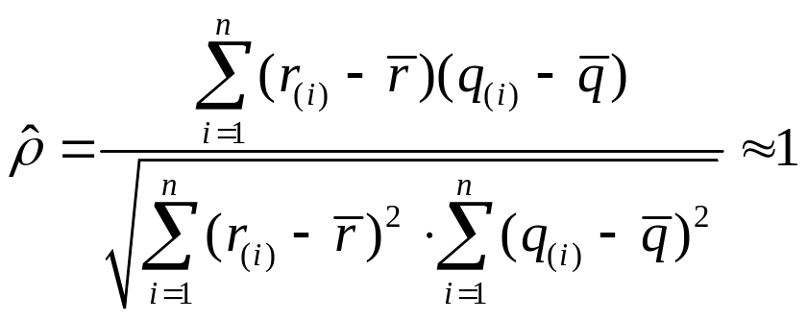
3. 残差的正态QQ图
2) 直观检验法
若散点基本上在一直线上, 则认可误差为正态。
3) 相关系数检验法
则认可为正态。

Slide 8
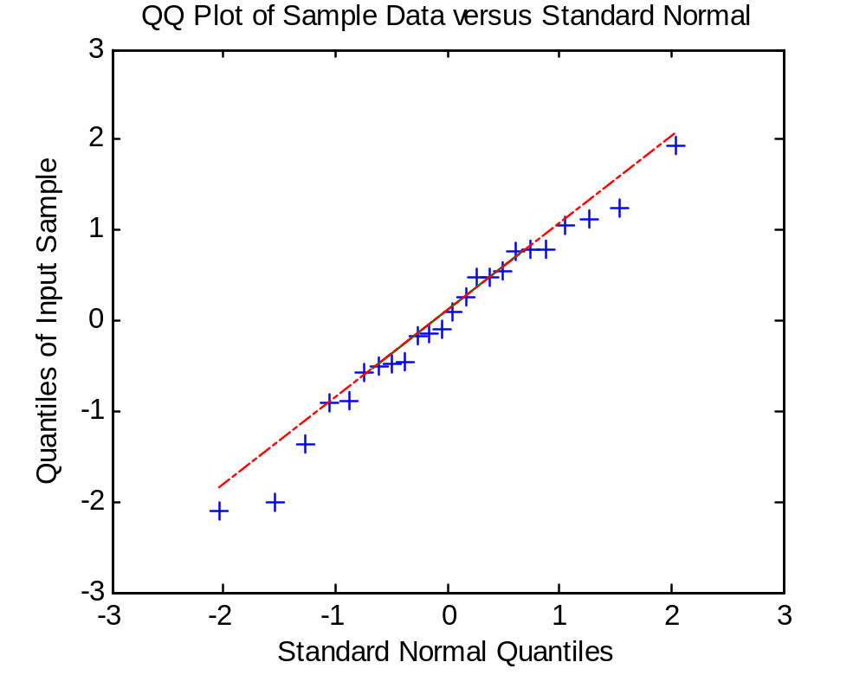
例2.6 对表2.6中学生化残差,作QQ图,并分析合理性.
解 调用example2_6得QQ图, 大致在一直线上, 可认误差项为正态.

Slide 9

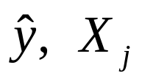
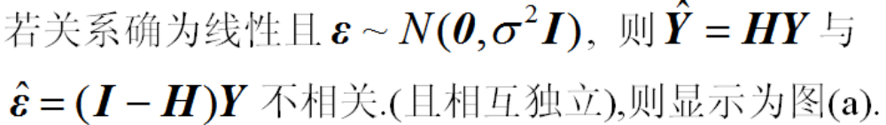
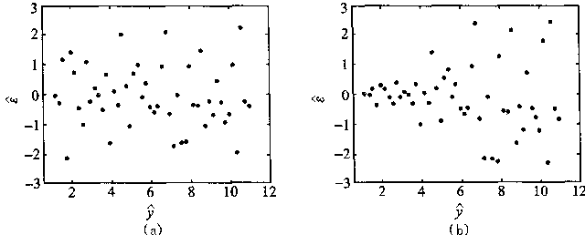
2.3.2 残差图分析
纵坐标: 残差 ; 横坐标: 或某序号等.
1 以因变量Y的拟合值为横坐标的残差图
线性关系, 误差正态 误差的等方差性不符

Slide 10
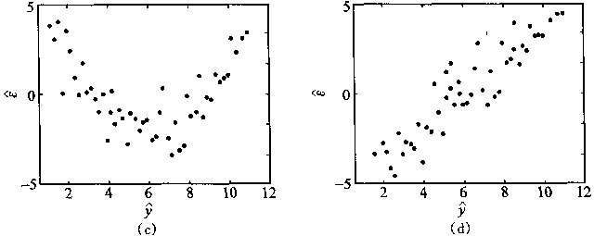
回归函数非线性(应有二次项) 可能遗漏了有线性关系的量
图2.2拟合值残差图的几种形式

Slide 11
2. 以自变量观测值X_{j}为横坐标的残差图
情形与上类似.
3. 时序残差图
实际问题中，样本数据(y_{i}; x_{i1},...,x_{i,p-1})是按时间顺序观测得到。
以观测时间或观测顺序为横坐标的残差图称为时序残差图。
较满意的仍是图2.2中的(a), 其他类似的含义.

Slide 12
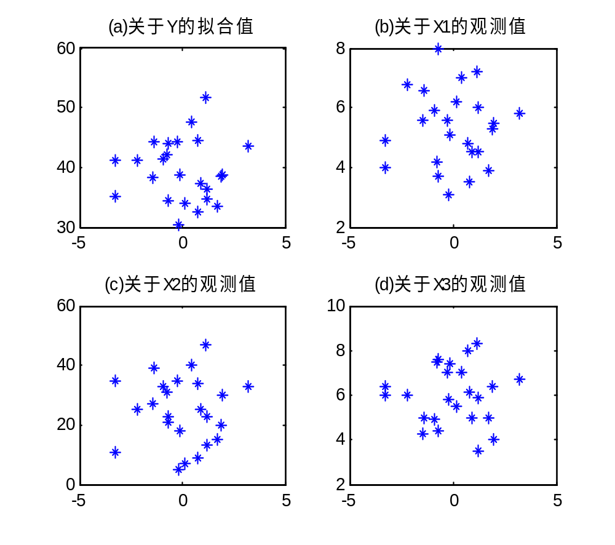



例2.7 根据例2.3和例2.5, 考察模型假定条件的合理性.
x₁
x₂
x₃

Slide 13
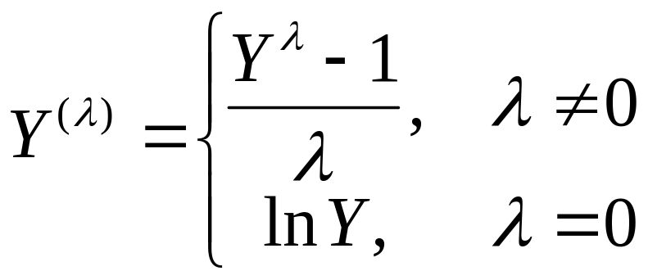

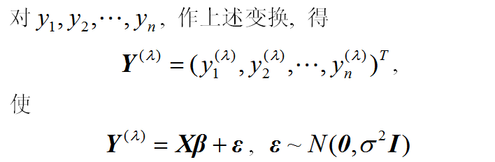
2.3.3 Box-Cox变换
残差分析后，若不足，需改进，使其符“线回，独立，等方差”。
Box-Cox
变换模型
（2.52）
为一个待定的变换参数，对不同的 ，所做的变换不同。
如何确定 ？

Slide 14
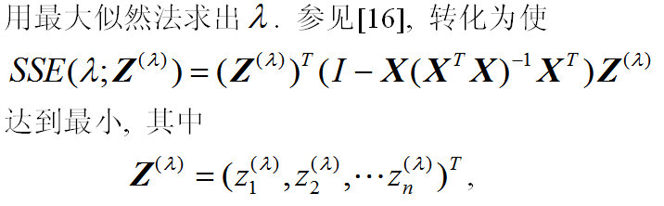
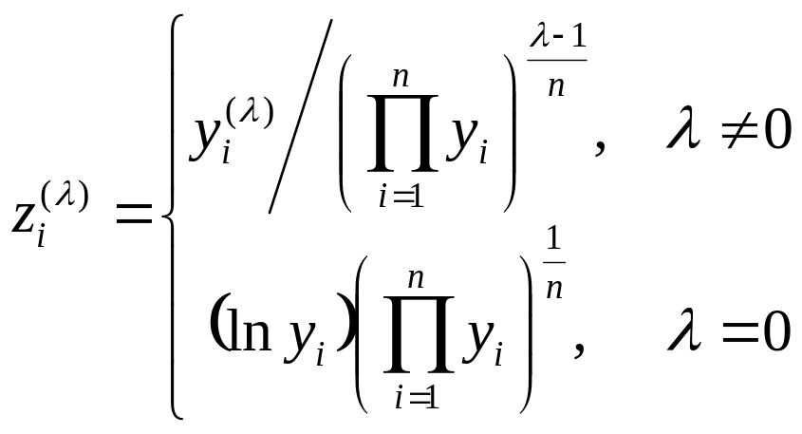

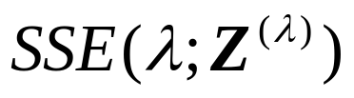
（2.54）
通过取一系列的 ,计算 ,比大小定 .

Slide 15
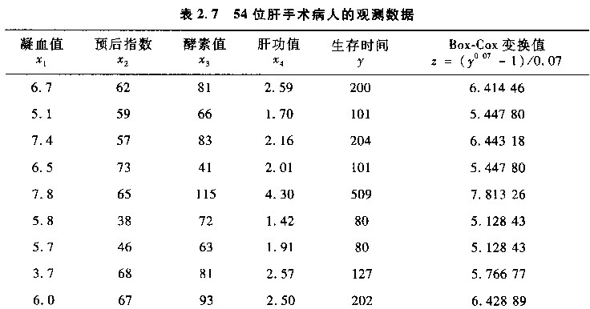
例2.8 四个指标：X₁：凝血值；X₂：预后指数（与年龄相关）；X₃：酶化验值；X₄肝功能化验值。54位肝病人术前数据与术后生存时间如下表.
(1) 若拟合Y与X₁，X₂，X₃，X₄的线性回归模型拟合, 考察模型假设及误差项正态分布的合理性;
(2) 用Box-Cox变换,确定λ , 再考察“线回”模型的合理性，并给出拟合结果。

Slide 16
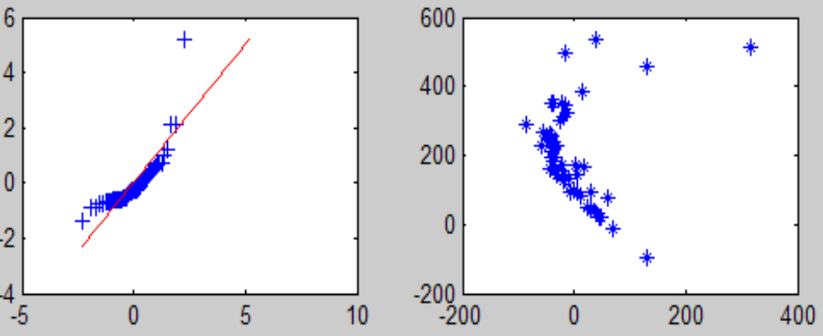




解:
（1）建立线性回归模型：
调用过程, 得
q
学生化残差的正态QQ图
拟合值的残差图
由两图知，建立的模型不恰当，且相差较大。

Slide 17


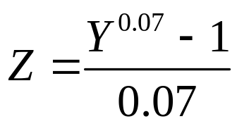
(2) 对Y作Box-Cox变换, 从 图知,取 , 故作
对Z用线回拟合较好.

Slide 18
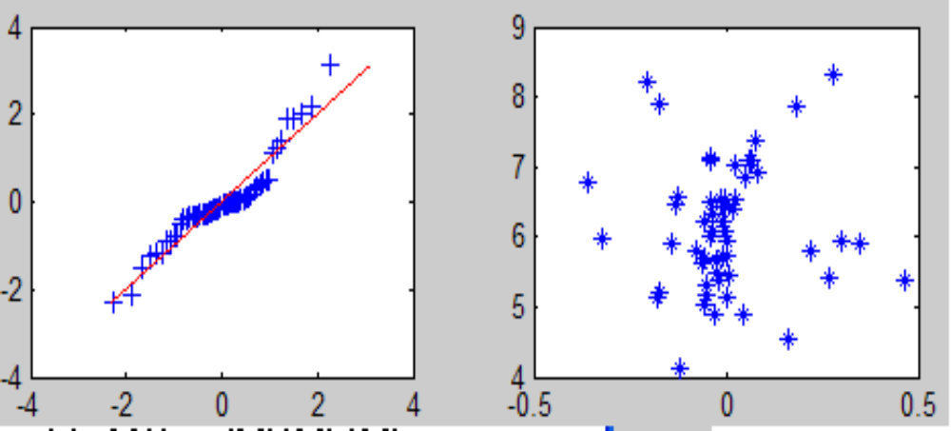
学生化残差的正态QQ图
Z的拟合值的残差图
图2.6变换后的学生化残差的正态QQ图及Z的拟合值的残差图
r和q之间的相关系数达到0.9483。
残差图不呈现任何明显的趋势性。
结论：Z与X₁，X₂，X₃，X₄的线性回归模型较为合理，且无明显证据表明误差项不服从正态分布。

Slide 19
拟合Z与X₁，X₂，X₃，X₄的线性回归模型，其方差分析及参数估计结果如表2.8所示。
线性回归关系高度显著且复相关系数的平方R²=0.9736
回归方程为：Z=0.4525+0.2260X₁+0.0305X₂+0.0310X₃+0.0149X₄

Slide 20
谢谢！

